Slide 1
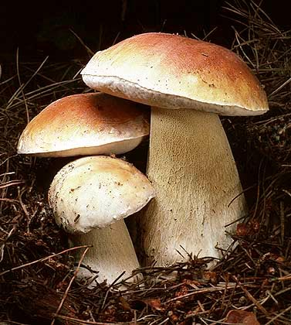
Интервью с грибами
Попова Татьяна
9 класс
МКОУ БГО
Танцырейская СОШ
Руководитель Верзилина М.Ю.

Slide 2
Цель и задачи исследования
Цель: изучение химического состава грибов, их лекарственных свойств.
Задачи:
-изучение истории появления фунготерапии;
-определение химического состава грибов и влияние веществ на организм человека;
-определение видового состава грибов Воронежской области;
-составление морфолого-биологической характеристики грибов по плану (в план входит пункт по составлению синквейна).

Slide 3
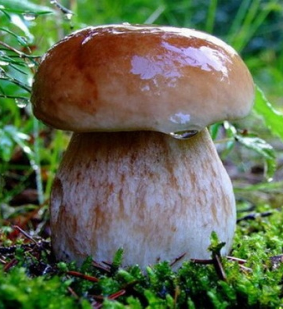
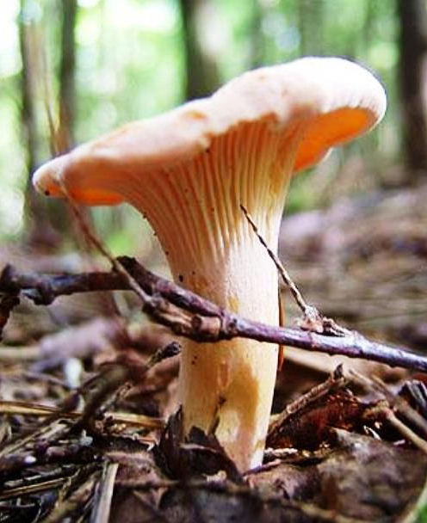
Актуальность исследования
Матушка-природа определила основное место грибов не как еду, а как аптеку
Интерес к традиционной восточной медицине и фунготерапии — в нашей стране, как и во всём мире, на сегодняшний день чрезвычайно высок.

Slide 4
Врачеватель ВуСин

Slide 5
Фунготерапия
Белый гриб Противоинфекционный, ранозаживляющий. Стимулирует секрецию, борется с заболеваниями, препятствует отложениям холестерина. Помогает справляться с заболеваниями. Лесное «мясо»

Slide 6
Фунготерапия
Шампиньон Антидиабетическое средство, полезен при гепатите, средство, снижающее уровень холестерина. Имеет хозяйственное значение, содержит 20 аминокислот. Род пластинчатых грибов. Сапротроф

Slide 7
Фунготерапия
Дождевик Съедобный, вкусный , предпочтителен для варки супа. Обладает кровоостанавливающими, противоопухолевыми свойствами, борется с тлей. Употребляется в пищу в молодом возрасте. Четвертая категория съедобных грибов.

Slide 8
Фунготерапия
Мухомор красный Иммунностимулирующее, противогельминтное и противопростудное средство. Использовался как настой от насекомых, для лечения рака и заболеваний суставов. Имеет токсичные вещества. «Доктор» для животных

Slide 9
Схема структуры производства лекарств для лечения людей по методике фунготерапии
Химические лаборатории
Вытяжка
Выращивание грибов
Биохимическая обработка грибов
Производство лекарств
Сеть микоаптек
Теоретики, специалисты по фунготерапии
Консультанты по фунготерапии

Slide 10
Выводы «Интервью с грибами» позволило узнать:
Грибы - одно из самых загадочных созданий природы.
Видовое многообразие царства грибов Воронежской области велико.
Каждый отдельно взятый гриб- мини-аптека.
Фунготерапия – методика лечения грибами, медицина третьего тысячелетия.

